Slide 1
Les infos
les documentaires
Les séries

Slide 2
Les infos

Slide 3
Un roman fantastique
Un roman d’amour
Un roman policier

Slide 4
Un roman d’amour

Slide 5
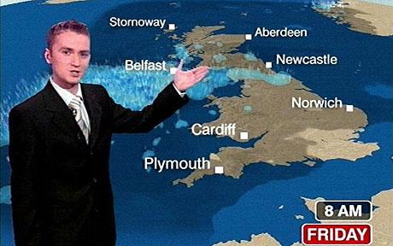
Un livre d’épouvante
Les films d’action
Le météo

Slide 6
La météo

Slide 7
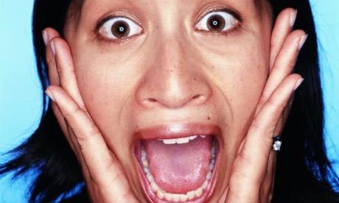
Passionant
chouette
effrayant

Slide 8
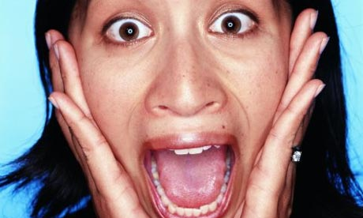
effrayant

Slide 9
Je faire des achats
Je fais des achats
Je fait des achats

Slide 10
Je fais des achats

Slide 11
Je va sur mes sites préférés
Je vais sur mes sites préférés
Je vais sur mes sites préféré

Slide 12
Je vais sur mes sites préférés

